Slide 2
Forum Luzern60plus
mitdenken - mitreden - mitarbeiten
Livio Arfini

Slide 3
Was ist das Forum Luzern 60plus?
Das Forum Luzern60plus ist eine ständige Fachkommission der Stadt Luzern.
Es wurde vom Stadtrat eingesetzt, um den Austausch der Generation 60plus mit den Behörden zu vertiefen.
Mit dieser Gesprächspartnerschaft kann die ältere Generation ihre Anliegen direkt einbringen.
Die Mitglieder engagieren sich ehrenamtlich.
Es wurde von 2011 bis 2013 als Pilotprojekt erprobt und vom Stadtrat mittels Verordnung vom 26. November 2014 definitiv eingeführt.
Die Stadt wurde dadurch zum Dialog- und Handelspartner!

Slide 4
Auszüge aus der Verordnung
Art. 1 Grundsatz und Aufgaben
Das Forum ist parteipolitisch neutral und hat insbesondere folgende Aufgaben:
Einbringen von Interessen der Generation 60plus bei Stadtrat, Stadtverwaltung und anderen Behörden.
aktive Stellungnahme und Beteiligung an Vernehmlassungen
(Beispiel Alterspolitik, Oktober 2018)
Engagement der Generation 60plus zugunsten einer attraktiven, lebensfreundlichen Stadt Luzern.
Durchführung von Forumsveranstaltungen oder Organisation von öffentlichen Veranstaltungen (Informationsveranstaltungen, Hearings usw.) zu aktuellen Themen.
Art. 2 Zusammensetzung
Das Forum besteht aus rund 60 Einwohnerinnen und Einwohner der
Stadt Luzern die das 60. Altersjahr erreicht haben.
Das Forum wird durch einen Ausschuss geleitet.

Slide 5
Workshop vom 8. Oktober 2019

Slide 6
Motto
Der Lösung ist es egal,
woher das Problem kommt!

Slide 7
Arbeitsgruppe
Agatha Fausch
Alinka Rüdin (Externe Beraterin)
Dorothée Kipfer
Josef Wicki
Livio Arfini
Walter Kissel
Ursula Korner

Slide 8
Workshop Teilnehmer
Christian Vogt Vicino
Claudia Lauener SOS
Ester Helfenfinger Vicino
Evelyne Schrag Anlaufstelle Alter
Hildegard Stadermann Pflege und Wohnen
Regula Schärli Zeitgut
Silvia Olbrich Reformierte Kirche
Susanna Riklin Quartiervereine
Thomas Weibel AHV Zweigstelle
Tom Burri Selbsthilfe Luzern, OW und NW
Arbeitsgruppe Soziale Teilhabe

Slide 9
…kleines Warm-Up…

Slide 10
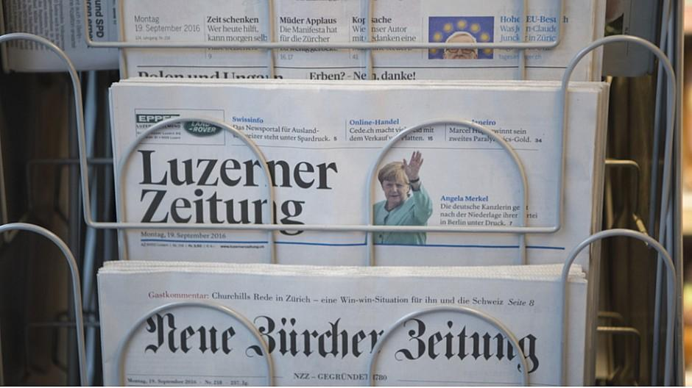
Sinn und Zweck
Die Stadt Luzern bei der Umsetzung ihrer Alterspolitk unterstützen.
Die Bekämpfung der «Einsamkeit im Alter».
Das Vernetzen sowie Bekanntmachen der bestehenden Angebote.
Einen Prozess auslösen der das Thema «Einsamkeit» als krankmachendes Element unserer Zeit ins Bewusstsein von Politik und Allgemeinheit rückt.
Die Massnahmen für ältere Menschen mit «knappen Mitteln» weiterentwickeln.
Es soll darüber geredet, geschrieben und entsprechend gehandelt werden!

Slide 11
Für was steht soziale Teilhabe?
Soziale Teilhabe bezeichnet die Integration von älteren Menschen in die Gemeinschaft von Familien und Freunden sowie in die Gesellschaft als Ganzes.
Insbesondere aufgrund kritischer Ereignisse wie Trennungen, Todesfälle oder Pensionierung sind alternde Menschen besonders gefährdet, in die soziale Isolation zu geraten und zu vereinsamen.
Familie
Freunde
Gesellschaft

Slide 12
Welche Bedeutung hat die soziale Teilhabe?
In der Schweiz leiden mehr als doppelt so viele Menschen ab 75 Jahren an depressiven Symptomen als Personen im Erwerbsalter. (Baer et. al. 2013)
Ältere Menschen mit guter sozialer Unterstützung haben im Vergleich zu Menschen mit geringer sozialer Teilhabe gleichen Alters eine um 50% höhere Überlebenswahrscheinlichkeit über einen bestimmten Zeitraum betrachtet. (Holt-Lunstad et. al. 2010)
Einsamkeit kann deshalb genauso gesundheitsschädigend sein wie z.B. das Rauchen. (Holt-Lunstad et. al. 2010)
Quelle: VIA Gesundheitsförderung Schweiz
August 2019

Slide 13
Welche Bedeutung hat die soziale Teilhabe?
Soziale Beziehungen bestimmen in jeder Lebenslage unser Wohlbefinden.
Massgebend für unser Wohlbefinden ist weniger die Quantität als die Qualität sozialer Beziehungen.
Ein gutes soziales Netz, welches uns Respekt, Wärme, Anerkennung und Geborgenheit vermittelt ist entscheidend für unser Wohl.
Bereits eine soziale Beziehung kann ausreichen, wenn das Denken, Fühlen und Handeln auf Wechselseitigkeit beruht. (Tesch-Römer, 2010, S.17)
Das Bedürfnis nach Kontakt ist von Mensch zu Mensch sehr verschieden. Es ist abhängig von Alter, Lebenssituation sowie von Veranlagungen.
Quelle: Masterarbeit soziale Gerontologie - Alinka Rüdin
August 2019

Slide 14
Die Einflussfaktoren
Essen
&
Trinken
Kontakte
Wohnen
Soziale
Teilhabe
Medien
Armut
Schlafen
Mobilität
Bewegen

Slide 15
Workshop Ziel
Bestehende Angebote und Lösungsansätze entdecken.
Synergien fördern, vernetzen.
Neue und motivierende Ideen entwickeln.

Slide 16
Workshop Form
Beantworten folgender Fragen:
- Was bietet die Organisation, für welche ich tätig bin, zu diesem Thema an?
- Was fehlt mir/meiner Organisation bezüglich Einsamkeit im Alter?
- Was könnte unsere Organisation noch besser machen?
- Welche Erkenntnisse habe ich heute gewonnen?
Fotoprotokoll

Slide 17
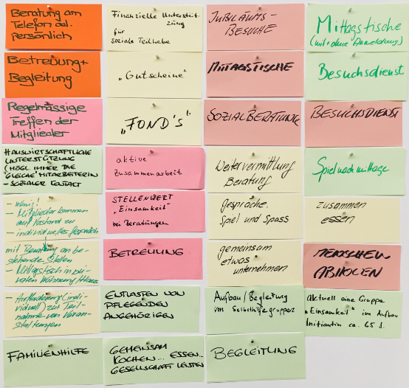
Was bietet die Organisation, für welche ich tätig bin, zu diesem Thema an?

Slide 18
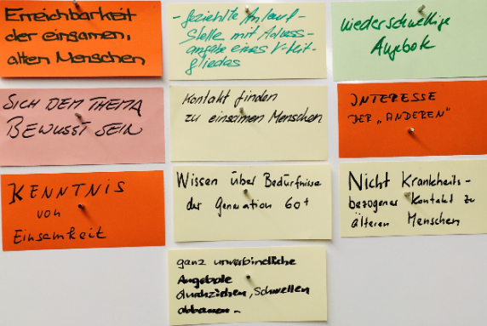
Was fehlt mir/meiner Organisation bezüglich Einsamkeit im Alter?

Slide 19
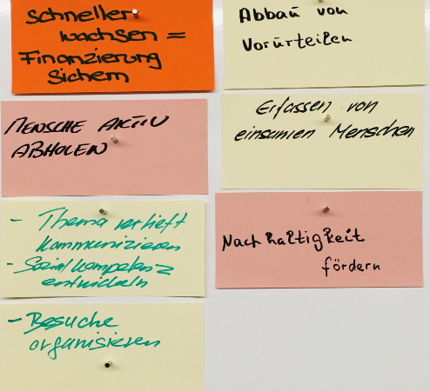
Was könnte unsere Organisation noch besser machen?

Slide 20
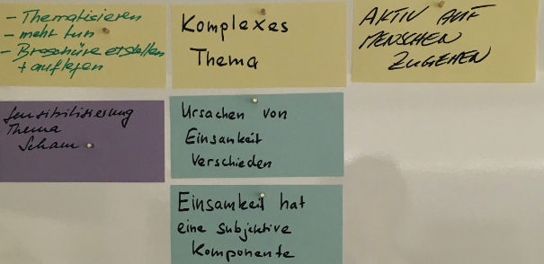
Welche Erkenntnisse habe ich heute gewonnen?

Slide 21
Fazit
Problem erkannt!
Viel guter Wille erkennbar
Grosses Engagement der Beteiligten
Mannigfaltiges Angebot vorhanden
Verbesserungsfähige Koordination (Vernetzen)
Ungenügende Kommunikation
Die grosse Frage: Wie werden die Einsamen erreicht?

Slide 22
Ausblick
Projekt Plauder – Bänkli
Kontakte zu Radio Pilatus, Tele1
Podcast
Idee «Stadtplan»
Wir bleiben am Ball!

Slide 23
Haben Sie noch Klärungsfragen?

Slide 25
Danke!

